Slide 1
2章

Slide 2
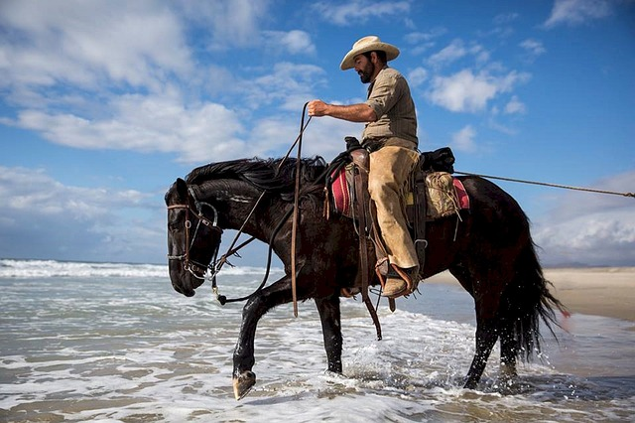
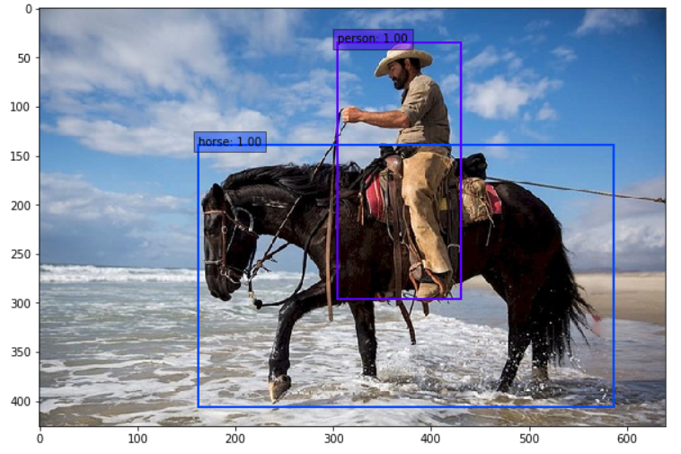
図2.1.1 物体検出の結果

Slide 3
原点(0, 0)
原点(0, 0)
(xmin, ymin)
(cx, cy)
h
(xmax, ymax)
w
画像
画像
図2.1.2バウンディングボックスの表現方法（2通り）

Slide 4
原点(0, 0)
原点(0, 0)
デフォルトボックス
オフセット
バウンディングボックス
(Δcx, Δcy, Δw, Δh)
(cx_d, cy_d)
(cx(1+0.1Δcx), cyx(1+0.1Δcy))
h_d
h・exp(0.2Δh)
w_d
w・exp(0.2Δw)
画像
画像
図2.1.3 オフセット情報を求めデフォルトボックスをバウンディングボックスへと修正

Slide 5


Step1. 画像を300×300にリサイズ
Step2. デフォルトボックス8,732個を用意
Step3. 画像をSSDのネットワークに入力
ＳＳＤ net
【出力】
デフォルトボックス8,732個
×（各クラスの信頼度：21個 + オフセット：4個）
Step4. 信頼度上位のデフォルトボックスを抽出
Step5. オフセット情報による修正と被りの除去
Step6. 一定の信頼度以上のものを最終出力に
person 0.7
horse 0.8
図2.1.4 SSD300による物体検出の6stepの流れ

Slide 6
1. 前処理、後処理、そしてネットワークモデルの入出力を確認
2. Datasetの作成
3. DataLoaderの作成
4. ネットワークモデルの作成
5. 順伝搬（forward計算）の定義
6. 損失関数の定義
7. 最適化手法の設定
8. 学習・検証の実施
9. テストデータで推論
図2.2.1 PyTorchによるディープラーニング実装の流れ

Slide 7


2_objectdetection
data
VOCdevkit
VOC2012
weights
vgg16_reducedfc.pth
utils
プログラムファイル
図2.2.2 第2章のフォルダ構成

Slide 8
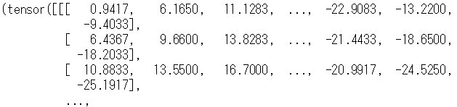
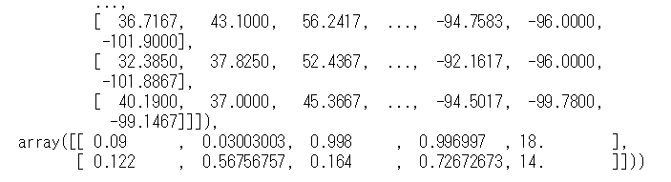
（出力）
途中省略
図2.2.3 Datasetの動作の様子（検証用Dataset）

Slide 9
vgg
チャネル数
3
64
128
256
512
conv4_3
512
1024
C3
+
R
C3
+
R
P
C3
+
R
C3
+
R
P
C3
+
R
C3
+
R
C3
+
R
P
C3
+
R
C3
+
R
C3
+
R
P
C3
+
R
C3
+
R
C3
+
R
P
C3
+
R
C3
+
R
300×300
高さ×幅
300×300
150×150
75×75
38×38
19×19
19×19
extras
L2Norm
source2
512
256
256
256
C1
+
R
C3
+
R
C1
+
R
C3
+
R
C1
+
R
C3
+
R
C1
+
R
C3
+
R
source1
source2
C3：3×3フィルタの畳み込み層
C1：1×1フィルタの畳み込み層
R：ReLU
P：Max Pooling
L2Norm：L2ノルム層
10×10
5×5
3×3
1×1
source3
source4
source5
source6
loc
conf
source1
C3
source1
C3
source2
C3
source2
C3
8732個のDBoxの オフセット
8732個のDBoxの 各クラスの信頼度
source3
C3
source3
C3
torch.Size ([1, 8732, 4])
torch.Size ([1, 8732, 21])
source4
C3
source4
C3
source5
C3
source5
C3
source6
C3
source6
C3
図2.4.1 SSDのネットワークモデルの構成概要

Slide 10
source1
source5
source6
…
特徴量
特徴量
特徴量
特徴量
特徴量
特徴量
特徴量
…
…
特徴量
特徴量
特徴量
…
38×38
3×3
1×1
図2.4.2 sourceごとに異なる特徴量マップの大きさ

Slide 11
source5
特徴量
特徴量
特徴量
特徴量
特徴量
特徴量
特徴量
特徴量
特徴量
3×3
中央の特徴量に対する4つのDBox
図2.4.3 特徴量マップとDboxの関係（source5の場合）

Slide 12
正解BBox
DBox
の配置だった場合、
正解Bbox∩DBox
正解BboxとDBoxのjaccard係数 = =
正解BBox∪DBox
図2.6.1 jaccard係数の計算方法

Slide 13
画像
物体1のBBox
→Positive DBox
物体2のBBox
→Positive DBox
→Negative DBox
→Negative DBox
図2.6.2 関数matchによるPositive DBoxの抽出

Slide 14
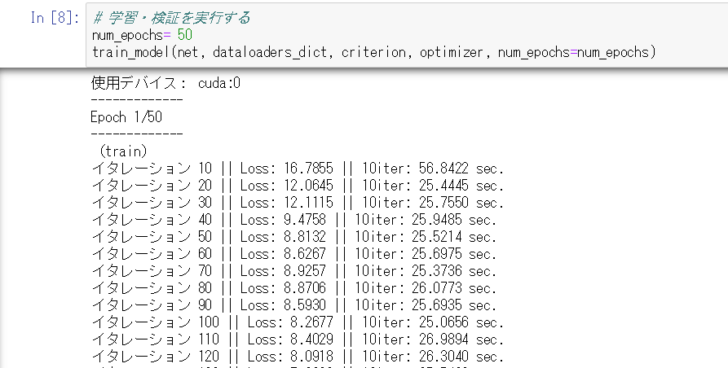
図2.7.1 学習と検証のプログラム実行の様子

Slide 15
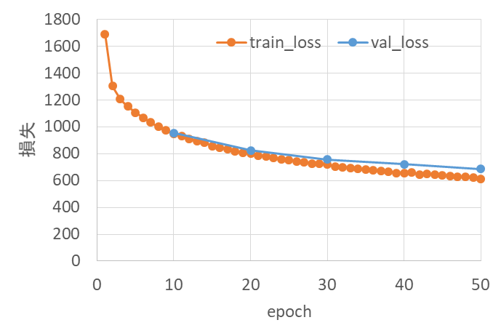
図2.7.2 学習データと検証データの損失の推移

Slide 16
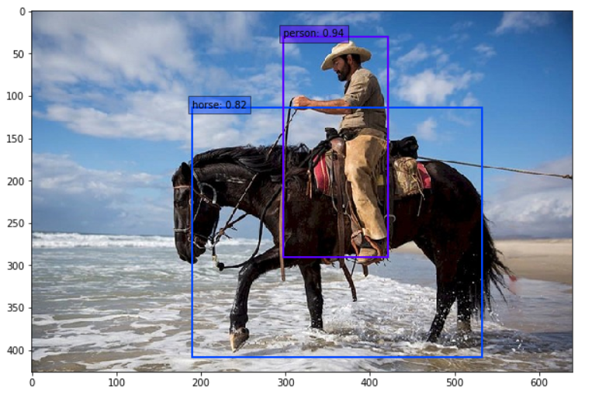
図2.8.1 構築したSSDによる物体検出の結果

Slide 17
図2.8.1 構築したSSDによる物体検出の結果

Slide 20
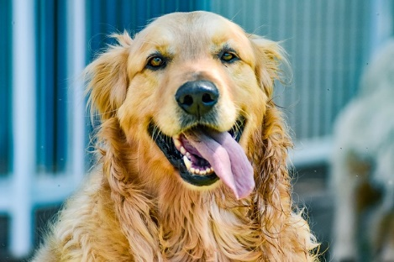
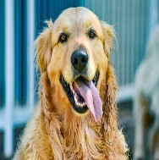
Step1. 画像を300×300にリサイズ
Step2. デフォルトボックス8,732個を用意
Step3. 画像をSSDのネットワークに入力
ＳＳＤ net
【出力】
デフォルトボックス8,732個×（各クラスの信頼度：21個 + オフセット：4個）
Step4. 信頼度上位のデフォルトボックスを抽出
Step5. オフセットによる修正と被りの除去
Step6. 一定の信頼度以上のものを最終出力に
dog 0.7
図2.1.4 SSD300による物体検出の6stepの流れ

Slide 21


入力ファイル
Dataset
DataLoader
ネットワークモデル
順伝搬
損失関数
結果の表示
Data Transform
od_collate_fn
Detect
vis_bbox
※学習と推論で 挙動が異なる
※リストをミニバッチ のテンソルに変換
※推論時
※推論時
画像
Anno_ xml2list
ＳＳＤ
forward
MultiBox Loss
アノテーション
※学習時
最適化 手法
データセットcfg
SGD
※学習時
DLのcfg
※cfg：configuration（設定）
※
クラス
※
関数
※
モデルクラス
図2.2.2 SSDアルゴリズムの全体像

Slide 22
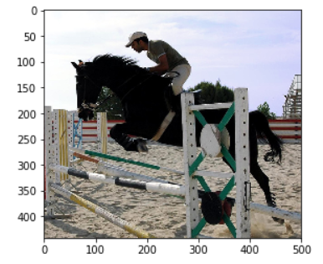
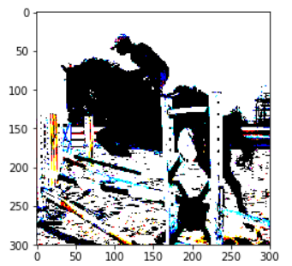
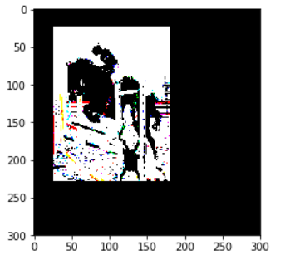
元画像
推論時の規格化した画像
訓練時の水増しした画像
図2.3.2 画像前処理の結果

Slide 23
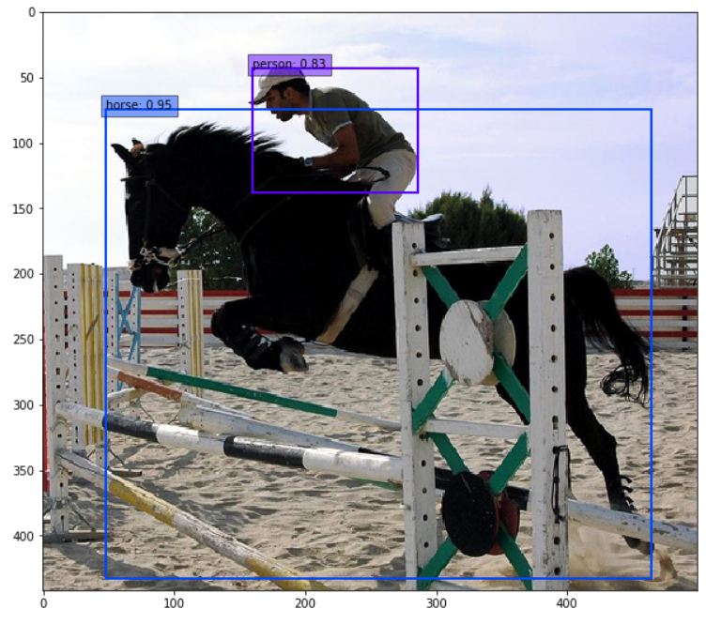
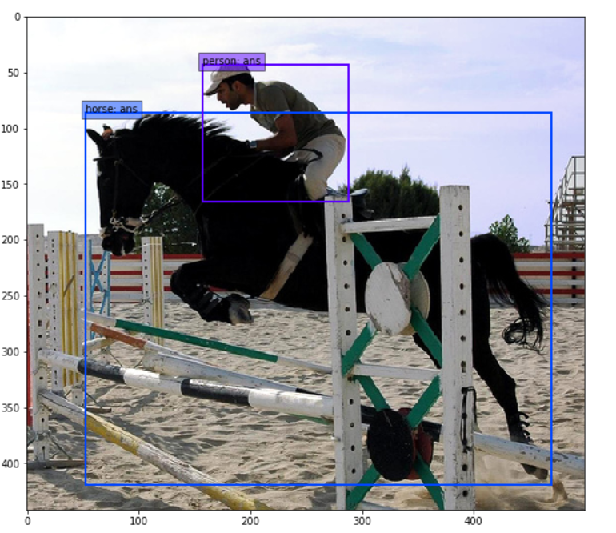
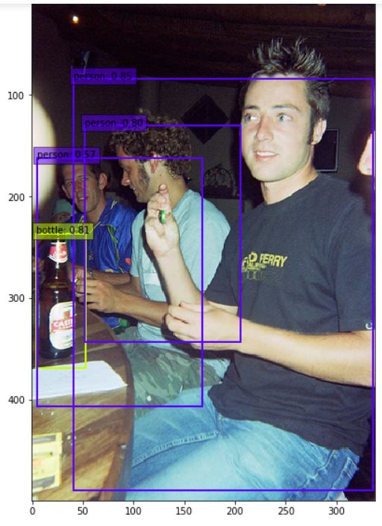
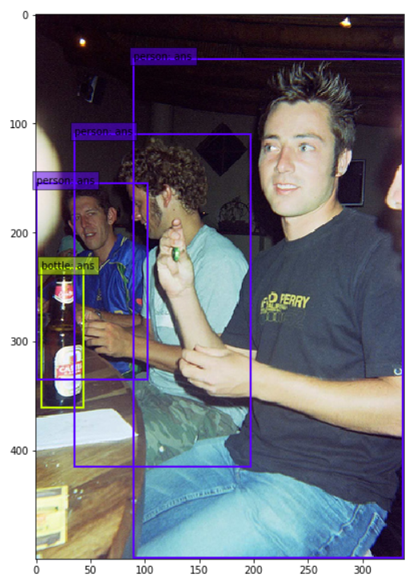
（学習データ、推論）
（学習データ、正解）
（検証データ、推論）
（検証データ、正解）
図2.9.1 構築したSSDによる物体検出の結果

Slide 24
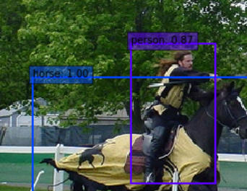
図2.9.2 推論結果のラベルと確信度

